Slide 1
استكشاف
جمع الكسور العشرية

Slide 2
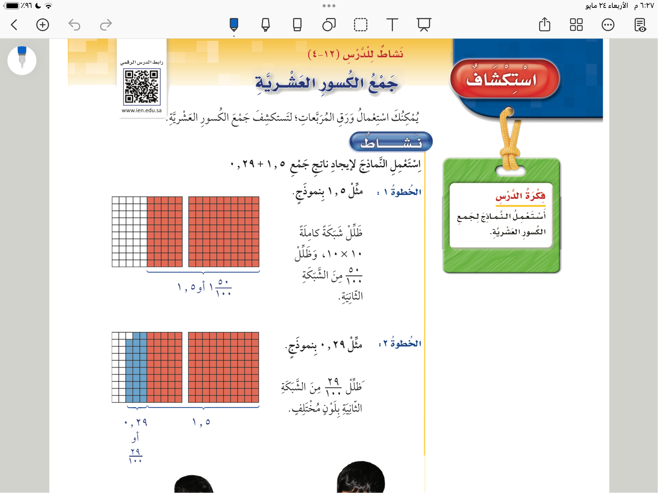

Slide 3
جمع الكسور العشرية
استكشاف
صفحة ١٤٦

Slide 4
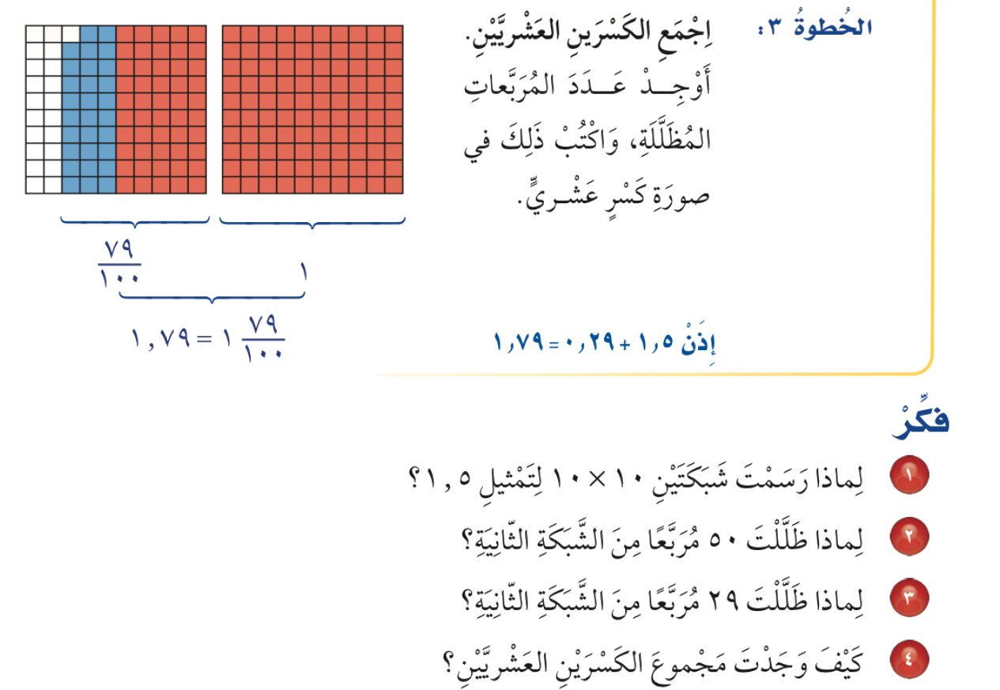
صفحة ١٤٧

Slide 5
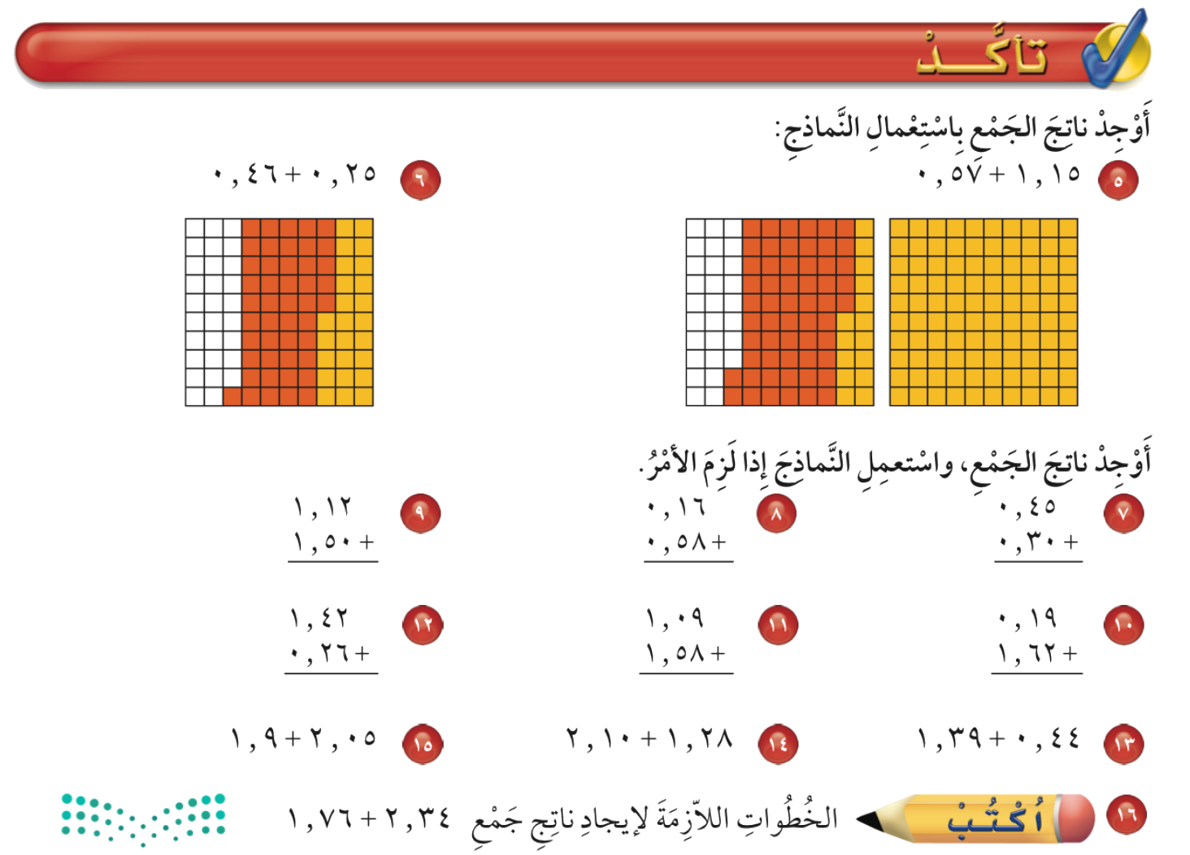
صفحة ١٤٧

